Slide 1
琴鑫搬家网站制作合同汇报
汇报人：蚁行团队

Slide 2
01、前期准备
02、签订过程
目录
CONENTS
03、总结

Slide 3
01
前期准备

Slide 4
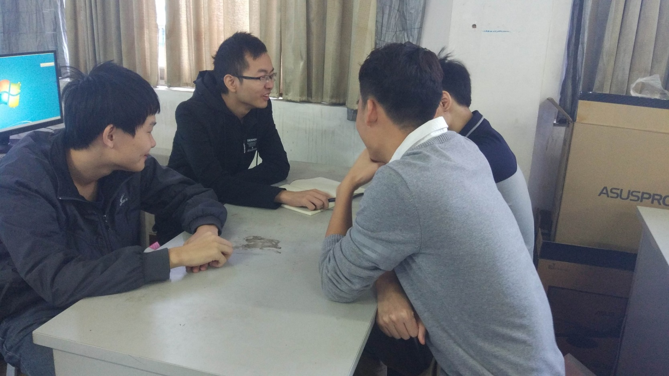
上课讨论

Slide 5
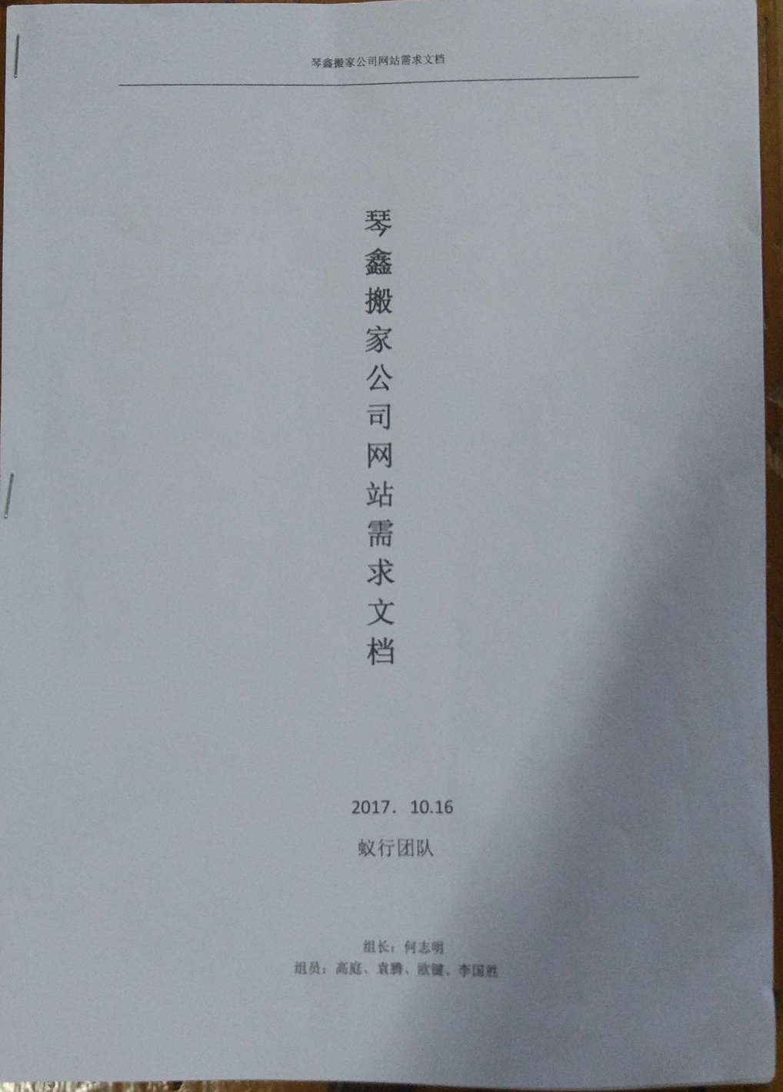
需求文档的撰写

Slide 6
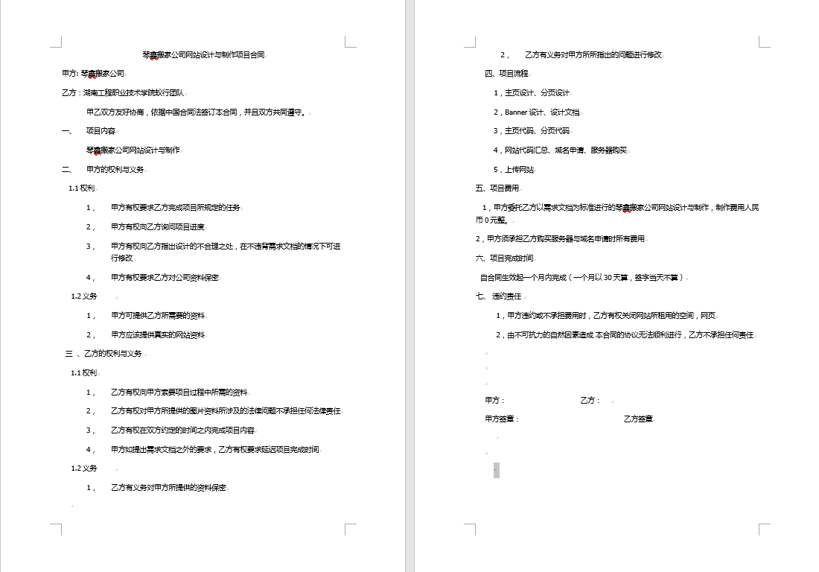
撰写合同
合同

Slide 7
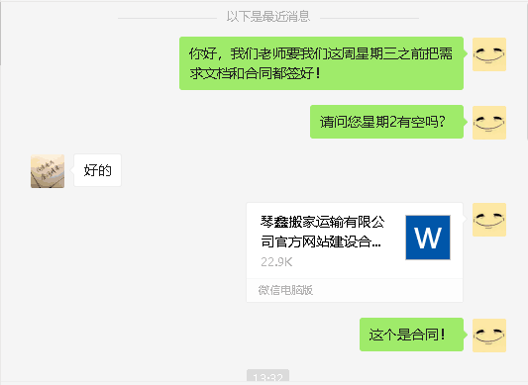
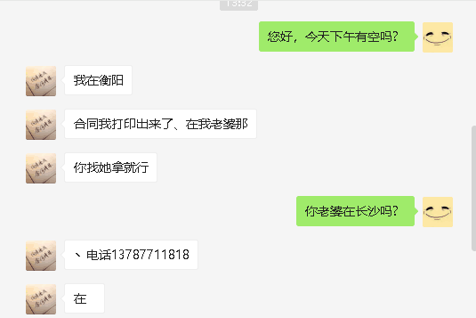
约定时间

Slide 8
02
签订过程

Slide 9
Time: 星期二早上8点
Address:开福区 湘江世纪城
Traffic: 出租车

Slide 10
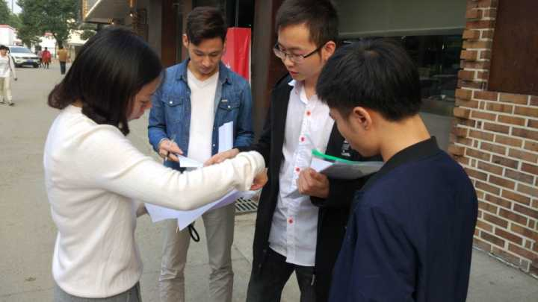

Slide 11
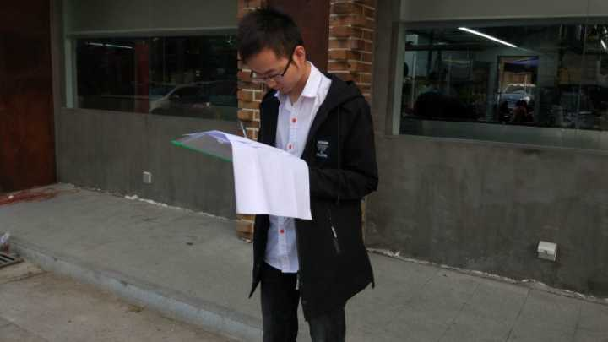

Slide 12
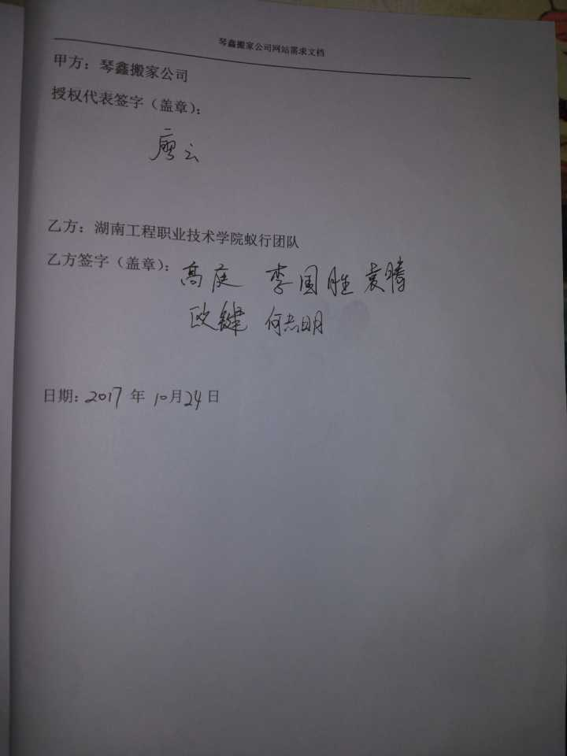
需求文档签订

Slide 13
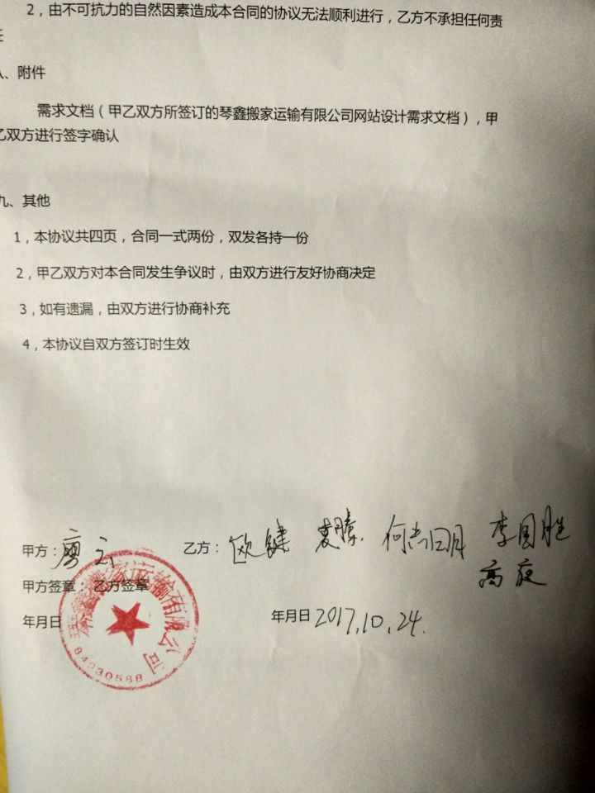
合同签订

Slide 14
03
总结与发现

Slide 15
1.保持与客户的沟通交流
2.合同的用词

Slide 16
谢谢您的欣赏
汇报人：蚁行团队

